Slide 1
EFOP-3.2.5-17-2017-00008 MODERN TUDÁS MENŐ ISKOLA
MAKÓI JÓZSEF ATTILA GIMNÁZIUM
CSONGRÁDI BATSÁNYI JÁNOS GIMNÁZIUM,SZAKGIMNÁZIUM ÉS KOLLÉGIUM
CSONGRÁD ÉS TÉRSÉGE ÁLTALÁNOS ISKOLA
2017. DECEMBER 01.

Slide 2
INTÉZMÉNYÜNK-SZÉKHELYINTÉZMÉNY
CSONGRÁD ÉS TÉRSÉGE
SZÉCHENYI ISTVÁN ÁLTALÁNOS ISKOLA, AMI ÉS KOLLÉGIUM

Slide 3
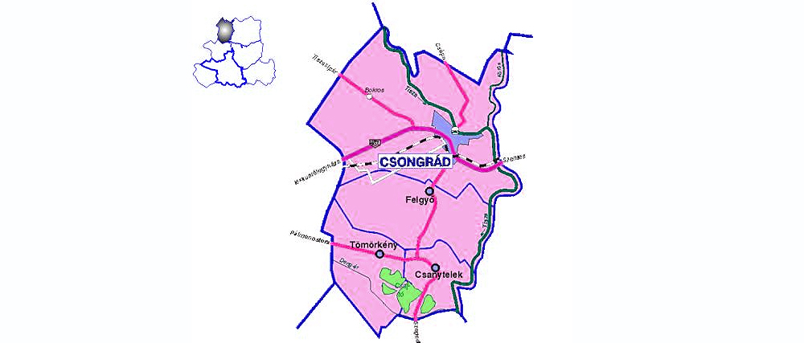
TAGINTÉZMÉNYEINK

Slide 4
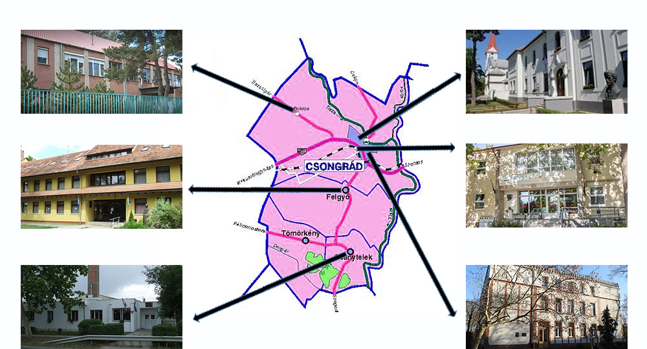
TAGINTÉZMÉNYEINK
CSTÁI BOKROSI ÁLTALÁNOS ISKOLÁJA
CSTÁI PIROSKAVÁROSI ÁLTALÁNOS ISKOLÁJA
CSTÁI LÁSZLÓ GYULA ÁLTALÁNOS ISKOLÁJA
CST SZÉCHENYI ISTVÁN ÁLT. ISK., AMI ÉS KOLL.
CSTÁI SZENT LÁSZLÓ ÁLTALÁNOS ISKOLÁJA
CSTÁI GALLI JÁNOS
ÁLT. ISK. ÉS AMI

Slide 5
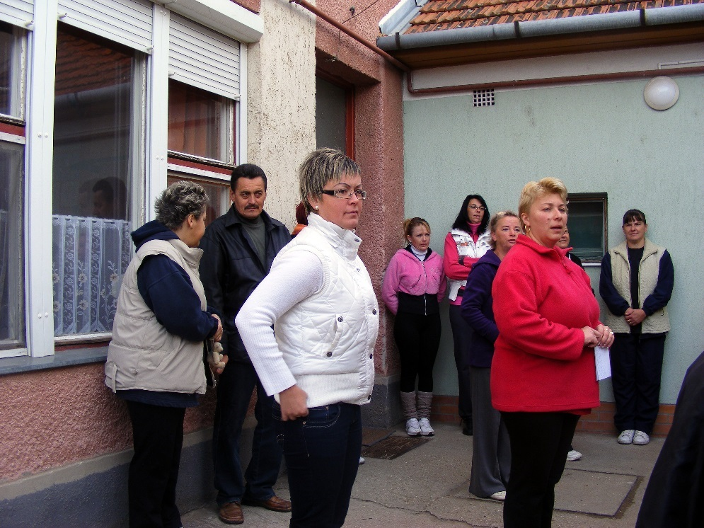
CSTÁI BOKROSI ÁLTALÁNOS ISKOLÁJA
- CSONGRÁDHOZ TARTOZÓ TELEPÜLÉSRÉSZEN, BOKROSON MŰKÖDIK
- FŐ BEISKOLÁZÁSI KÖRZET: BOKROS ÉS A KÖRNYEZŐ TANYAVILÁG
- CSALÁDIAS LÉGKÖR
- TANULÓI LÉTSZÁM: 83 FŐ

Slide 6
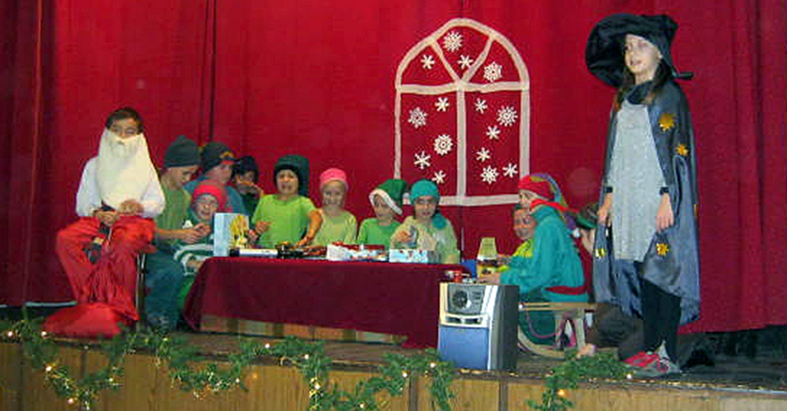
CSTÁI BOKROSI ÁLTALÁNOS ISKOLÁJA
KIEMELT FELADATOK:
- KULCSKOMPETENCIÁK
- AZ ALKOTÓKÉPESSÉG KIBONTAKOZTATÁSA
MŰVÉSZETI ISKOLÁK GRAFIKA, FURULYA, SZINTETIZÁTOR, TÁRSASTÁNC ÉS NÉPTÁNC TANSZAKAIN KÉPEZHETIK MAGUKAT

Slide 7
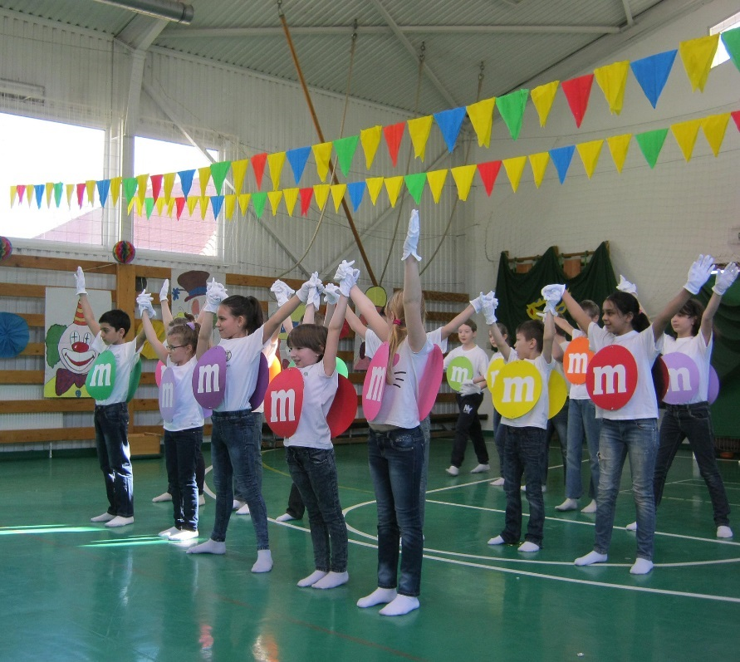
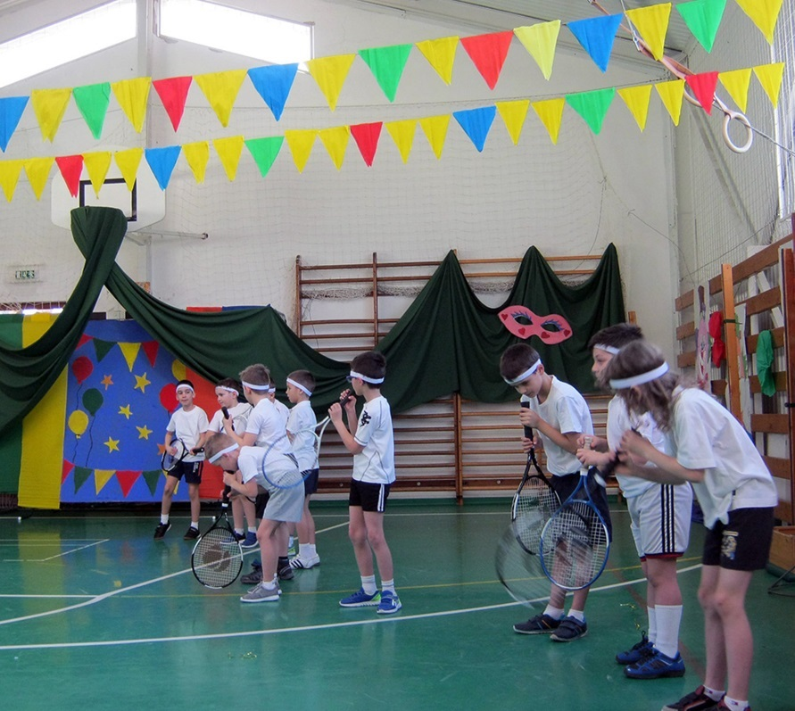
CSTÁI BOKROSI ÁLTALÁNOS ISKOLÁJA
TÁRGYI FELTÉTELEK:
- 8 TANTEREM, MODERN INFORMATIKAI ESZKÖZÖK
- „BESZÉLGETŐKÖR”
- KORSZERŰ, TÁGAS TORNATEREM

Slide 8
CSTÁI LÁSZLÓ GYULA ÁLTALÁNOS ISKOLÁJA
- CSONGRÁDTÓL 6 KM-RE
- HETEROGÉN ÖSSZETÉTEL
- SNI TANULÓK INTEGRÁLT OKTATÁSA
- TANULÓI LÉTSZÁM: 120 FŐ

Slide 9
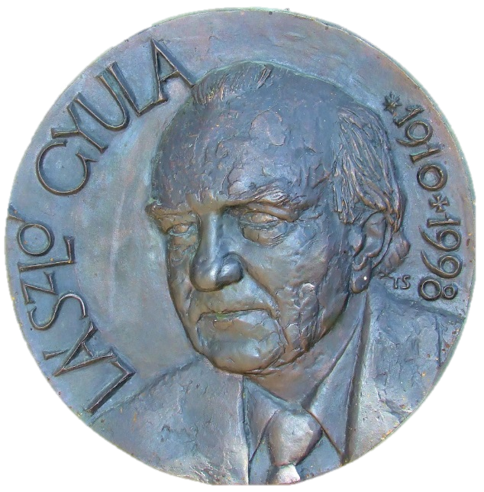
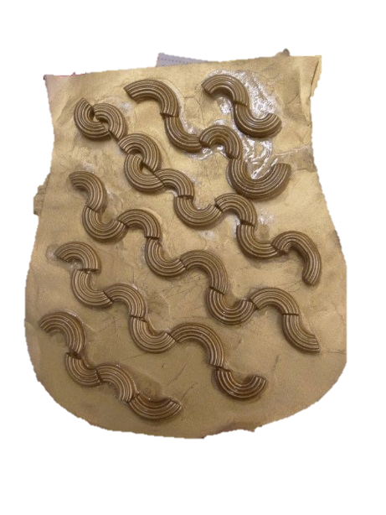
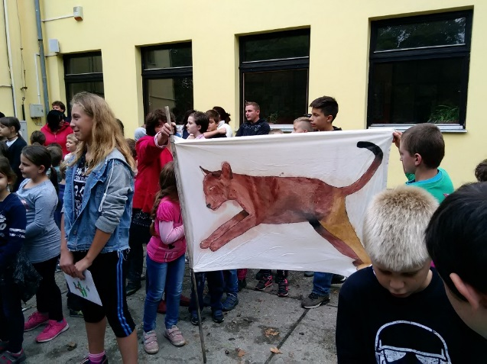
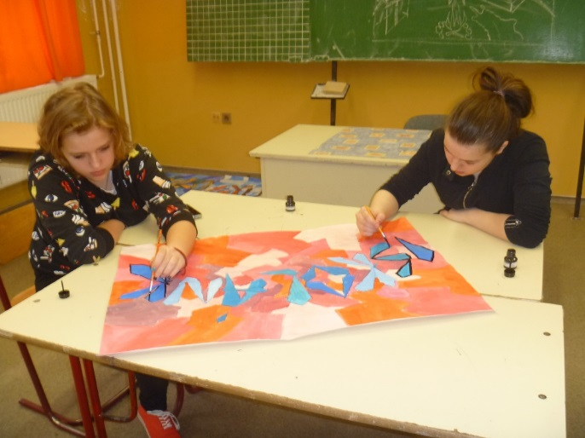
CSTÁI LÁSZLÓ GYULA ÁLTALÁNOS ISKOLÁJA
HAGYOMÁNY: LÁSZLÓ GYULA NAPOK

Slide 10
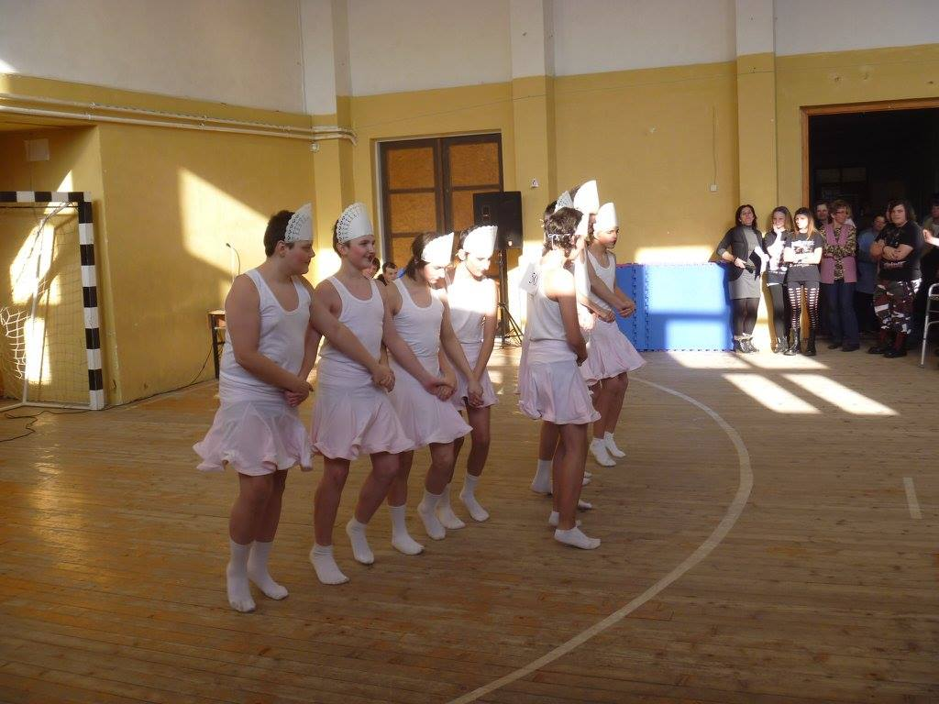
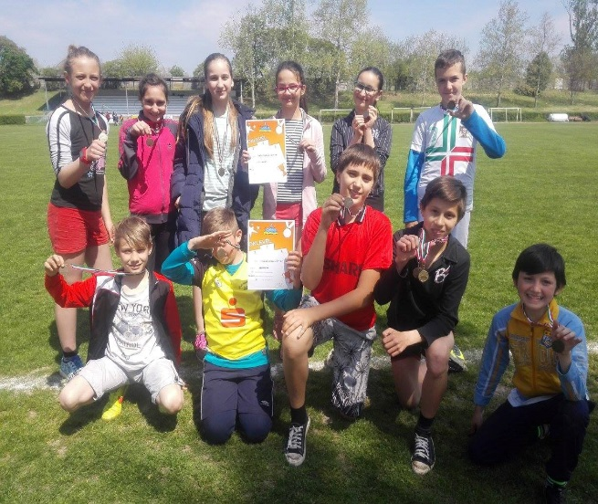
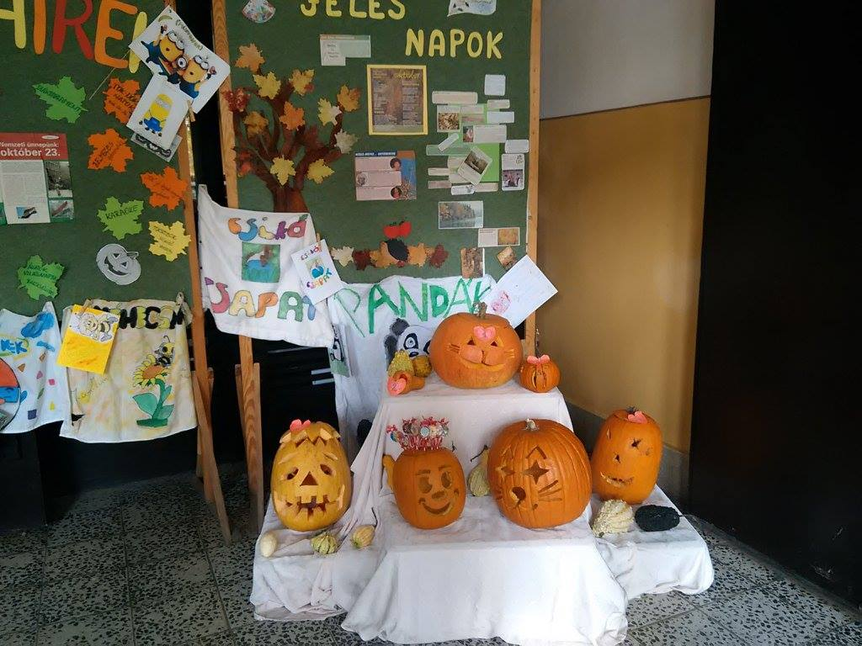
CSTÁI LÁSZLÓ GYULA ÁLTALÁNOS ISKOLÁJA
SZÍNES, VÁLTOZATOS PROGRAMOK

Slide 11
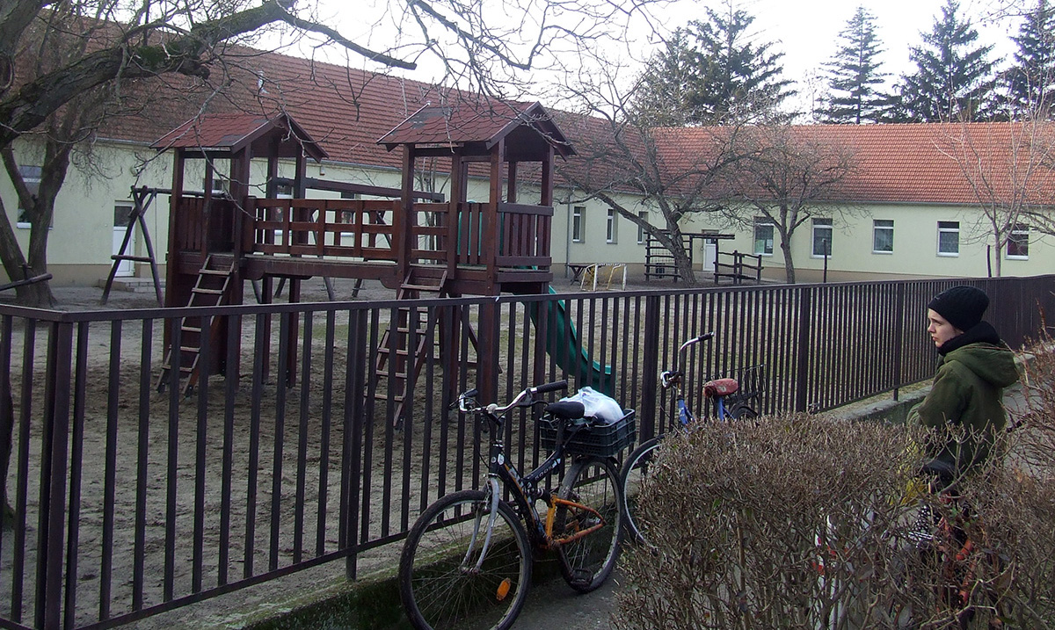
CSTÁI SZENT LÁSZLÓ ÁLTALÁNOS ISKOLÁJA
CSONGRÁDTÓL 13 KM-RE
EGY TELEPÜLÉS – EGY ISKOLA
KOMPETENCIA ALAPÚ OKTATÁS
TANULÓI LÉTSZÁM: 151 FŐ

Slide 12
CSTÁI SZENT LÁSZLÓ ÁLTALÁNOS ISKOLÁJA
FELSZERELTSÉG: 12 TANTEREM, 2 CSOPORTSZOBA, 2 FEJLESZTŐ TEREM, 1 TORNATEREM, KÖNYVTÁR, NAPKÖZIS KONYHA, KISZOLGÁLÓ HELYISÉGEK, ASZFALTOZOTT KÉZILABDAPÁLYA, FÜVES FOCIPÁLYA, EGY NAGYOBB ÉS EGY KISEBB UDVAR

Slide 13
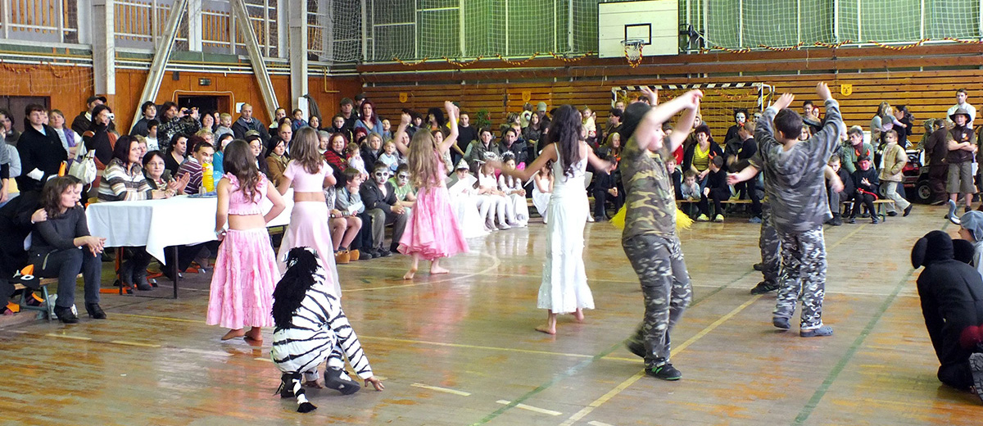
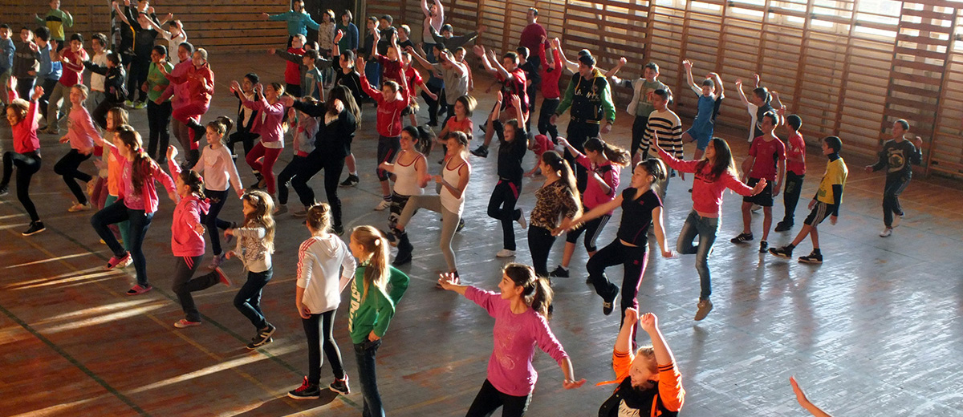
CSTÁI SZENT LÁSZLÓ ÁLTALÁNOS ISKOLÁJA
SZÍNES KULTURÁLIS ÉLET

Slide 14
CSTÁI PIROSKAVÁROSI ÁLTALÁNOS ISKOLÁJA
PIROSKAVÁROS VÁROSRÉSZ - KÖZPONTI ELHELYEZKEDÉS
TANULÓI LÉTSZÁM: 278 FŐ

Slide 15
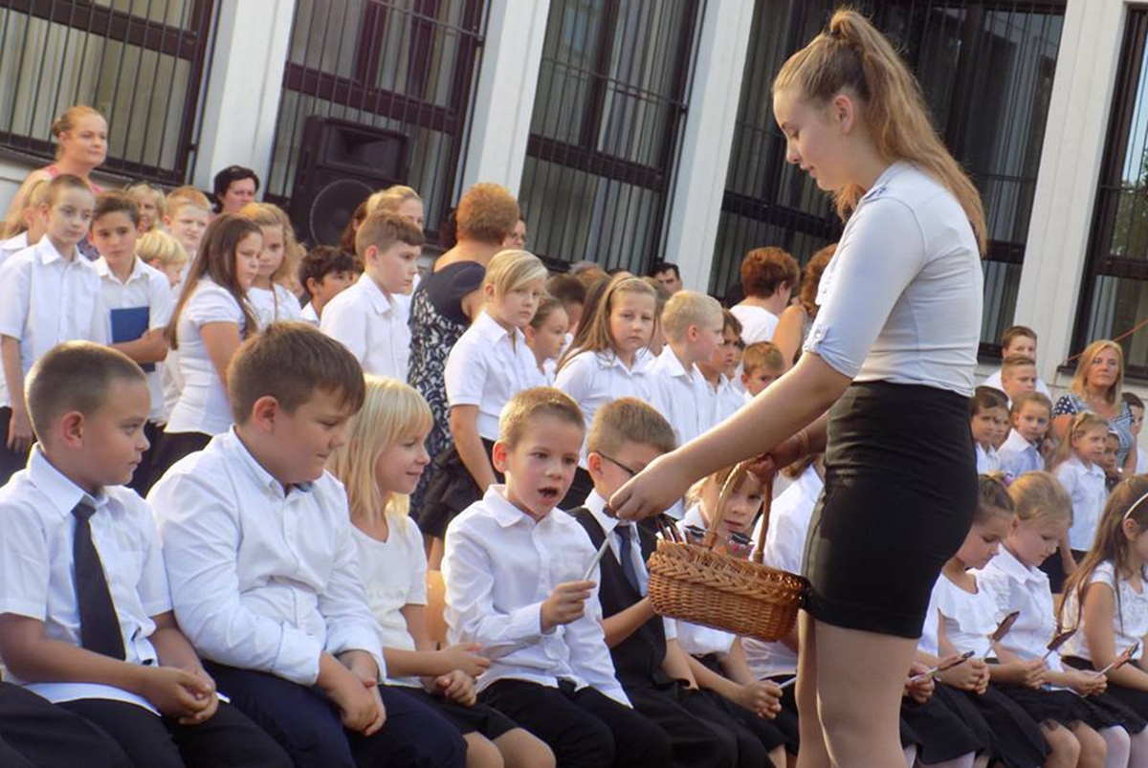
CSTÁI PIROSKAVÁROSI ÁLTALÁNOS ISKOLÁJA
KÖZÖSSÉGI NEVELÉS
EMELT SZINTŰ NYELVOKTATÁS

Slide 16
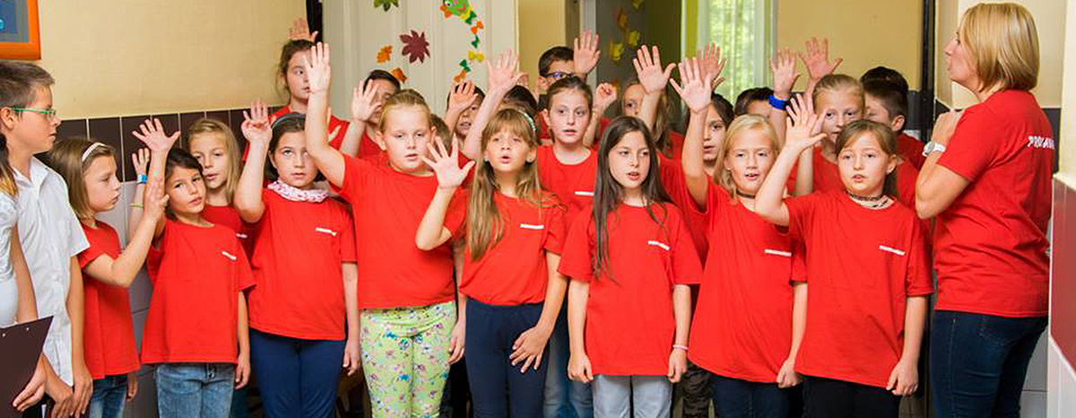
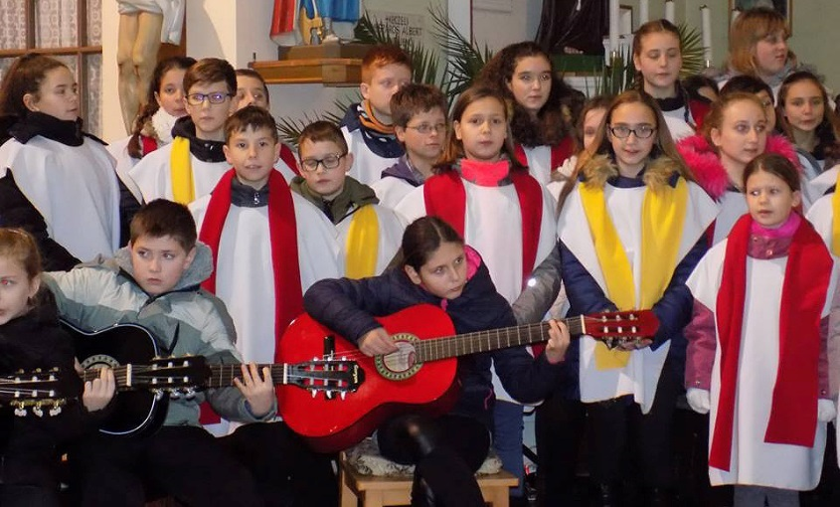
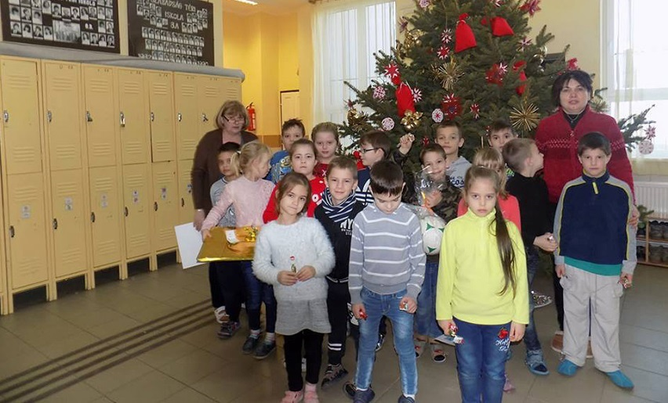
CSTÁI PIROSKAVÁROSI ÁLTALÁNOS ISKOLÁJA
SOKSZÍNŰ PROGRAMOK

Slide 17
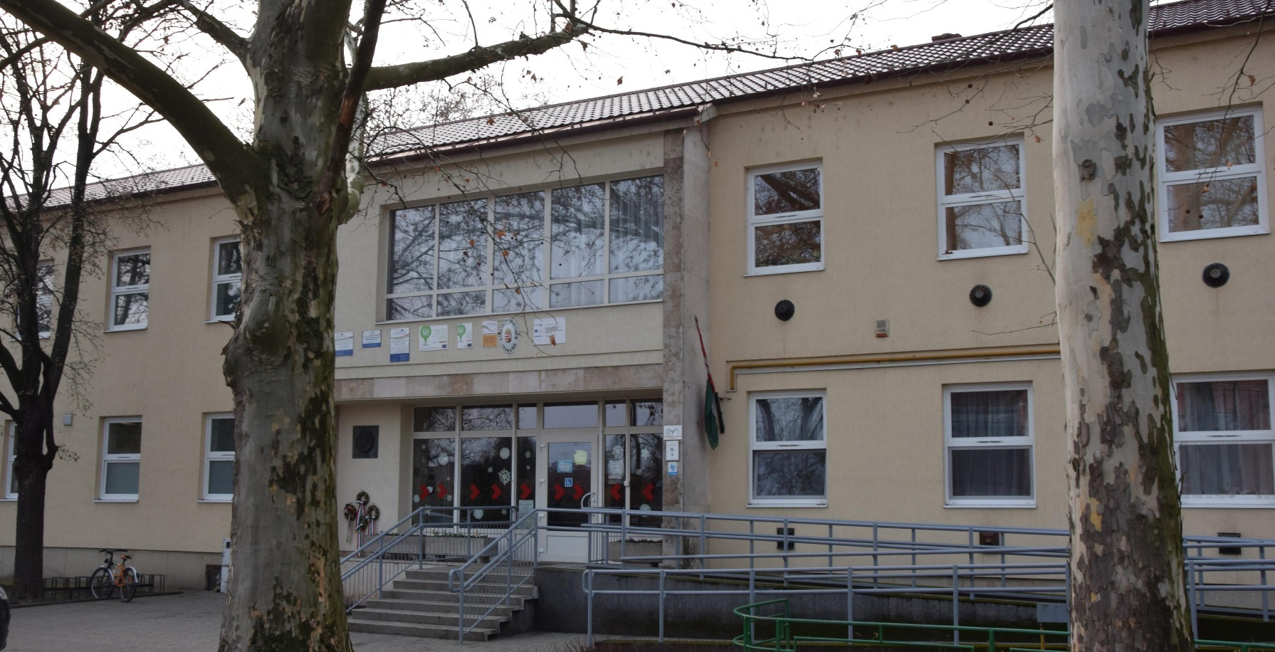
CST SZÉCHENYI ISTVÁN ÁLT. ISK., AMI ÉS KOLL.
TÁRGYI FELTÉTELEK:
15 TANTEREM, TORNATEREM, TORNASZOBA, 3 UDVAR,
MADÁRBARÁT KERT, ISKOLAKERT, TÜNDÉRKERT, KEMENCE
TANULÓI LÉTSZÁM: 119 FŐ

Slide 18
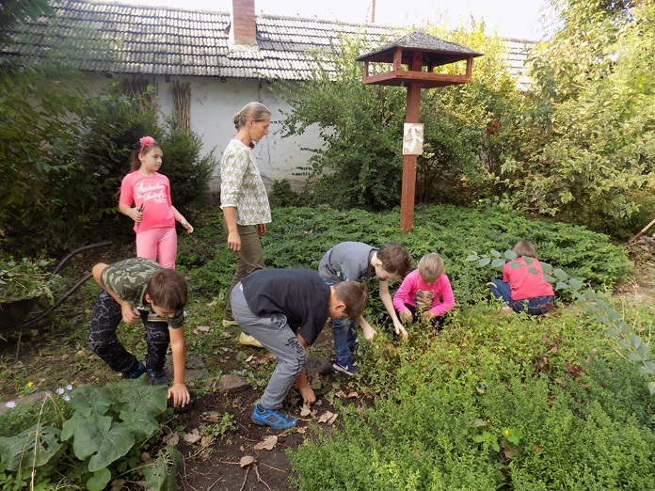
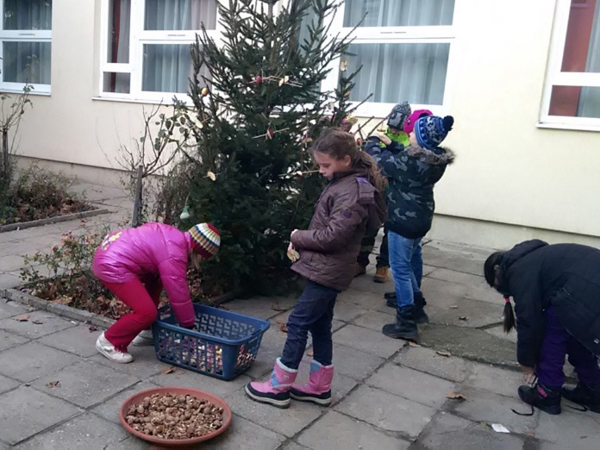
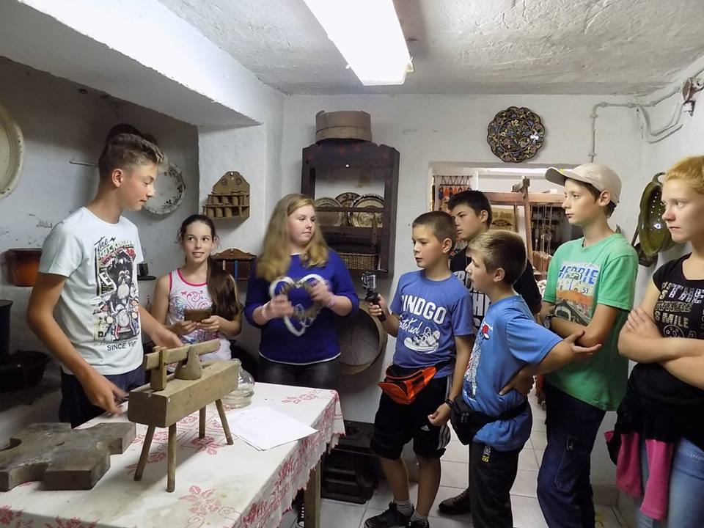
CST SZÉCHENYI ISTVÁN ÁLT. ISK., AMI ÉS KOLL.
HAGYOMÁNYOK:
ÖKO ISKOLAKERT, HELYTÖRTÉNETI GYŰJTEMÉNY

Slide 19
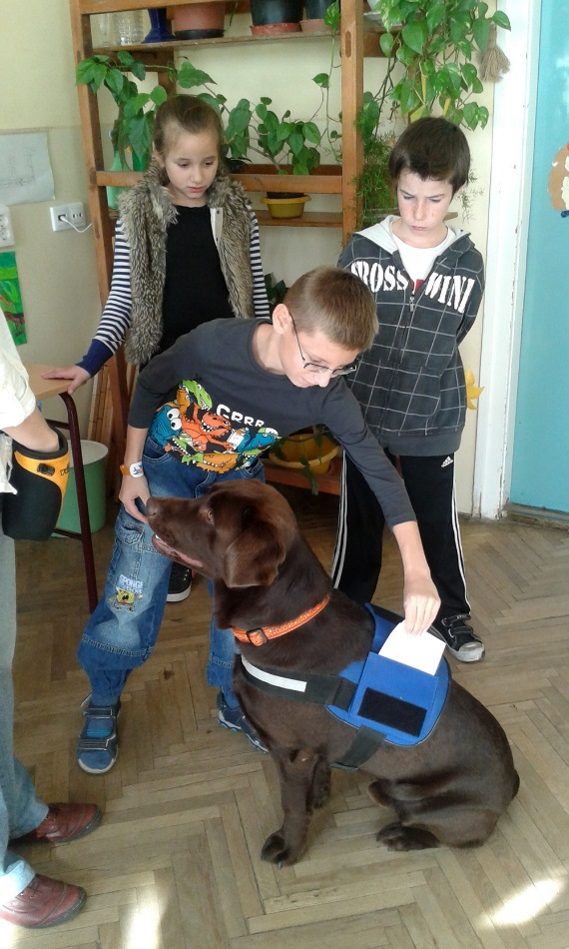
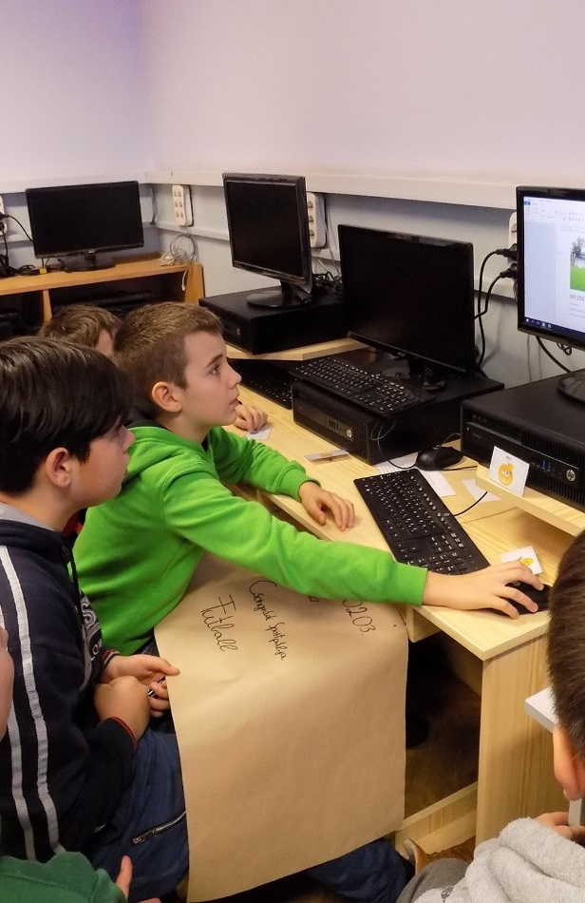
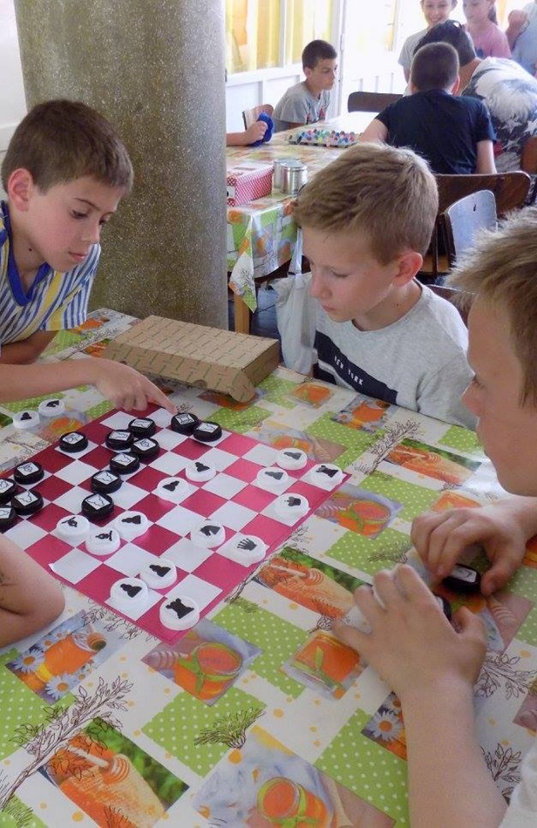
CST SZÉCHENYI ISTVÁN ÁLT. ISK., AMI ÉS KOLL.
KIP, DIP, TÁBLAJÁTÉK, PALKÓ KUTYA

Slide 20
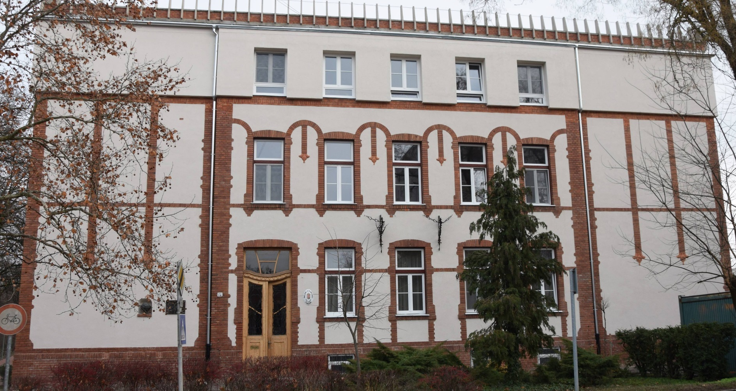
CSTÁI GALLI JÁNOS ÁLT. ISK. ÉS AMI
KÖZPONTI ELHELYEZKEDÉS
TANULÓI LÉTSZÁM: 393 + 333 FŐ

Slide 21
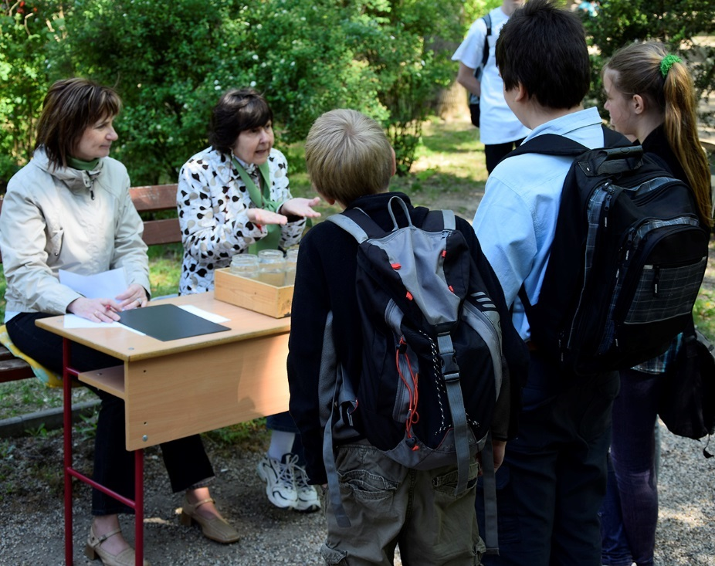
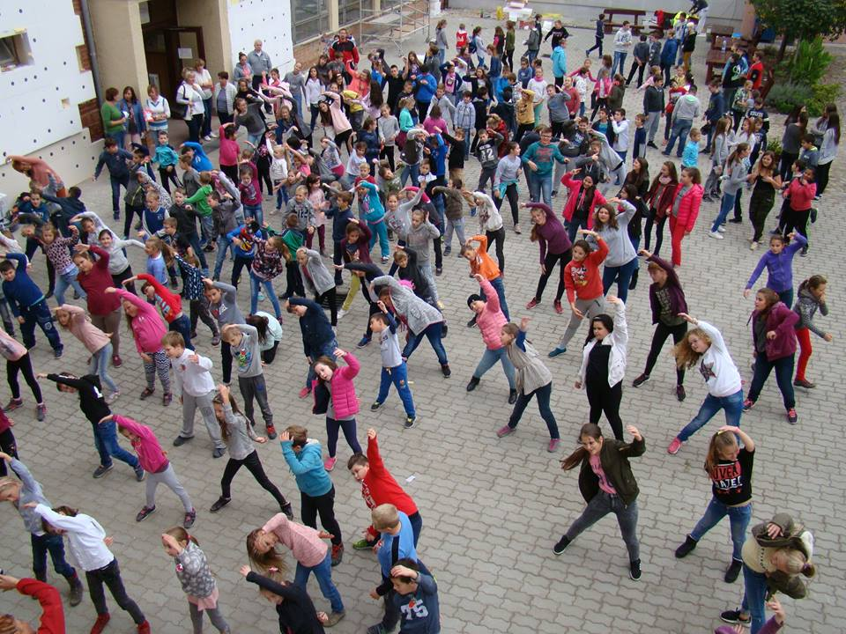
CSTÁI GALLI JÁNOS ÁLT. ISK. ÉS AMI
ÖRÖKÖS ÖKOISKOLA + ZENETAGOZAT
36 TANTEREM, ZENESZÁRNY, FELÚJÍTOTT UDVAR,
HANGVERSENYTEREM

Slide 22
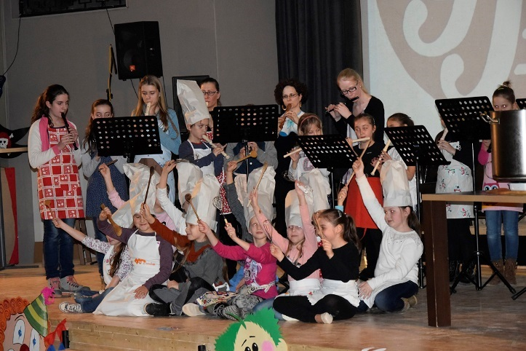
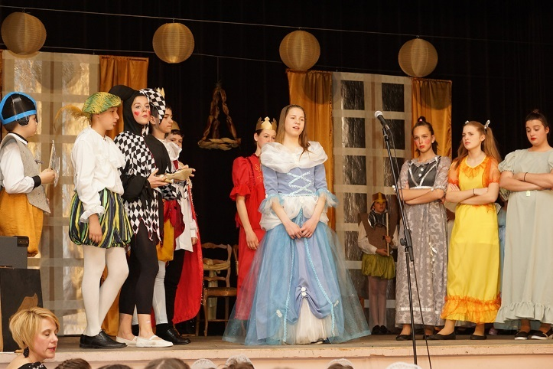
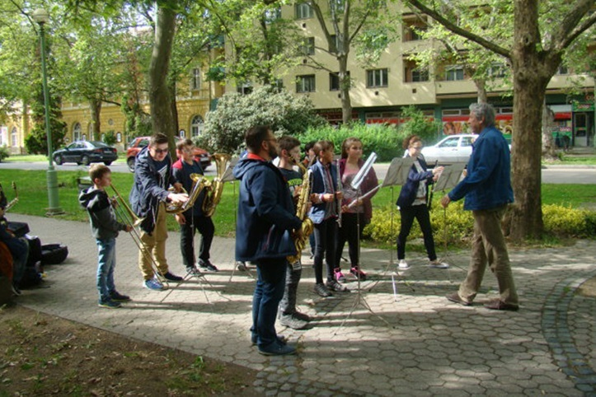
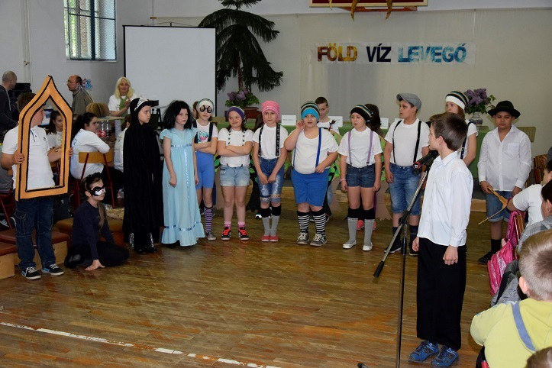
CSTÁI GALLI JÁNOS ÁLT. ISK. ÉS AMI
MŰVÉSZETI ISKOLA, ÁGAK: KÉPZŐ, ZENE, TÁNC, ELŐADÓ
SOKSZÍNŰ PROGRAMOK
KULTURÁLIS BÁZIS

Slide 23
KÖSZÖNÖM
A Megtisztelő FIGYELMET!

